Slide 1
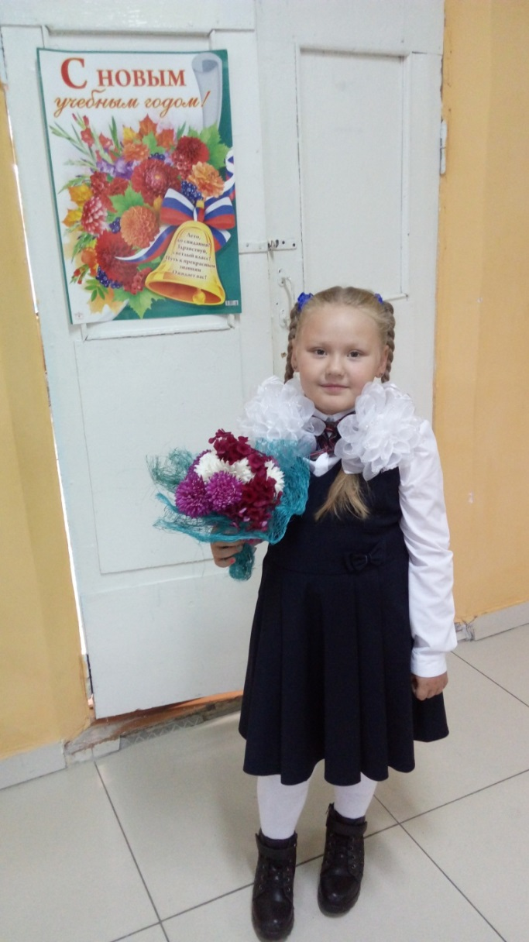
Тема проекта:
Опора и движения тела.
Муниципальное бюджетное общеобразовательное учреждение «Жиганская средняя общеобразовательная школа»
Автор: Острожникова Софья Сергеевна,
1 «Б» класс
Научный руководитель: Харбаева Марина Васильевна
село Жиганск, 2018 год

Slide 2
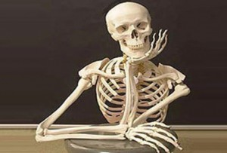
ЦЕЛЬ Проекта: узнать больше о скелете и исследовать внутренний состав костей человека.
Задачи: узнать:
1. для чего нужен скелет и сколько костей у человека?
2. насколько они крепкие и как их укреплять
3. исследовать внутренний состав кости и рассказать друзьям
4.Сравнить кости скелета человека и домашней птицы
5. интересные факты

Slide 3
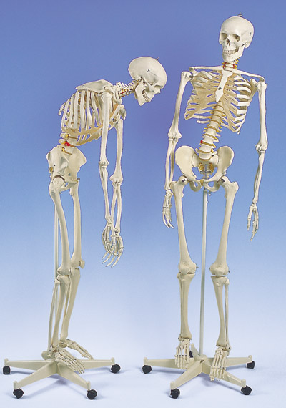
АКТУАЛЬНОСТЬ
ОДНАЖДЫ ЗА УЖИНОМ, МЫ С СЕМЬЕЙ ЕЛИ КУРИЦУ. И ПОСЛЕ ВКУСНОГО УЖИНА У НАС НА СТОЛЕ ОСТАЛИСЬ КОСТОЧКИ, Я СПРОСИЛА У МАМЫ, ЗАЧЕМ ОНИ? А У ЛЮДЕЙ ТАКИЕ ЖЕ КОСТОЧКИ?
НА ЧТО МАМА МНЕ ОТВЕТИЛА, ЧТО КОСТОЧКИ ЕСТЬ У ЖИВОТНЫХ, ПТИЦ, РЫБ И У ЧЕЛОВЕКА. И ЧТО СОЕДИНЕНИЕ КОСТЕЙ ЭТО СКЕЛЕТ. И ЧТО НУЖНО УКРЕПЛЯТЬ СВОИ КОСТИ
ГИПОТЕЗА
ЕСЛИ Я УЗНАЮ БОЛЬШЕ О СКЕЛЕТЕ ЧЕЛОВЕКА, ТО СМОГУ УКРЕПИТЬ ЕГО , ЧТО БЫ БЫТЬ ЗДОРОВОЙ.

Slide 4
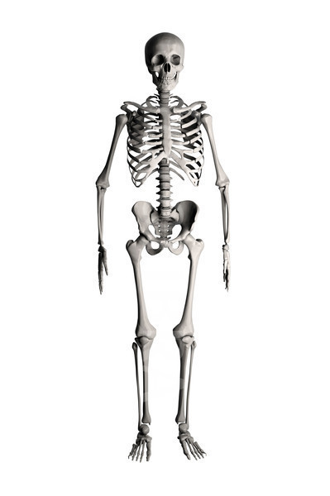
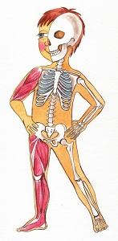
ДЛЯ ЧЕГО НУЖЕН СКЕЛЕТ И СКОЛЬКО КОСТЕЙ У ЧЕЛОВЕКА?
ВЫ ПОМНИТЕ МУЛЬТФИЛЬМЫ, ГДЕ ГЛАВНЫЕ ГЕРОИ СКЕЛЕТЫ? ОНИ ХОДЯТ ПО СТАРИННЫМ ЗАМКАМ, ГРЕМЯТ КОСТЯМИ И СТЕРЕГУТ СВОИ СОКРОВИЩА. И ЕЩЕ ВСЕХ ПУГАЮТ.
А НА САМОМ ДЕЛЕ, СКЕЛЕТ ТЕЛА ЧЕЛОВЕКА - ЭТО ОПОРА ТЕЛА. БЕЗ НЕГО ЛЮДИ НЕ СМОГЛИ БЫ СТОЯТЬ, СИДЕТЬ И ВООБЩЕ ДВИГАТЬСЯ.
СЛОВО СКЕЛЕТ ПРОИСХОДИТ ОТ ГРЕЧ. SCELETON, ЧТО ЗНАЧИТ ВЫСУШЕННЫЙ, СУШЕНЫЙ. ОН СОСТАВЛЯЕТ ТВЕРДЫЙ КАРКАС ТЕЛА.
ЕЩЕ КОСТИ ОХРАНЯЮТ ТАКИЕ ВАЖНЫЕ ЧАСТИ ТЕЛА КАК СЕРДЦЕ И ЛЕГКИЕ. 30 ЧЕРЕПНЫХ КОСТЕЙ ЗАЩИЩАЮТ ГОЛОВНОЙ МОЗГ. КОГДА МЫ РОДИЛИСЬ, В НАШЕМ СКЕЛЕТЕ БЫЛО 350 КОСТЕЙ. ЧАСТЬ ИЗ НИХ СРОСЛАСЬ И ТЕПЕРЬ ИХ 206. И ТЕПЕРЬ ОНИ СОВСЕМ НЕ ТАКИЕ МЯГКИЕ И ГИБКИЕ, КАК В ДЕТСТВЕ. А ЗАКОНЧИТ РАСТИ НАШ СКЕЛЕТ К 20 ГОДАМ.

Slide 5
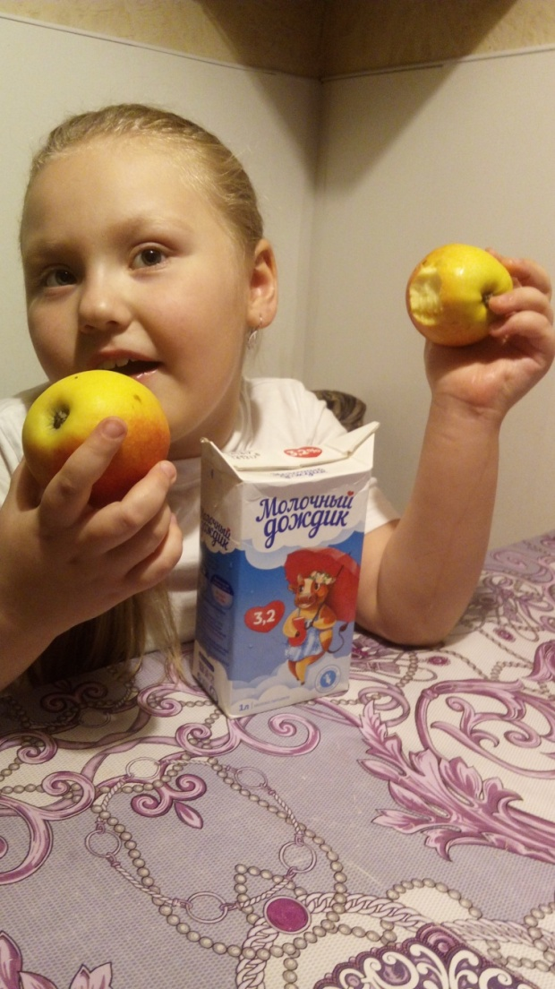
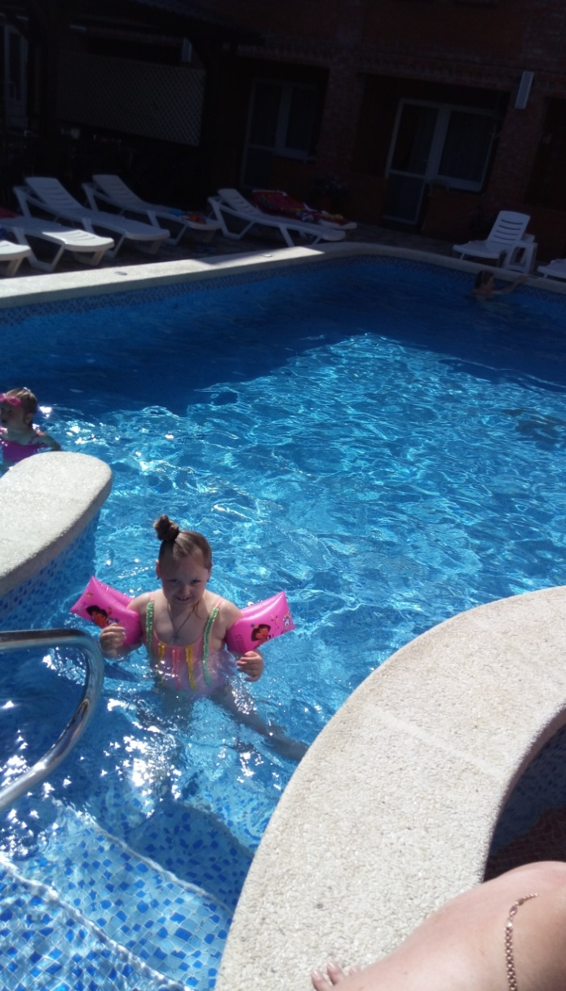
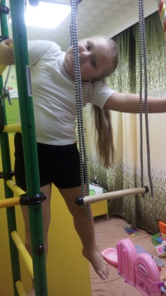
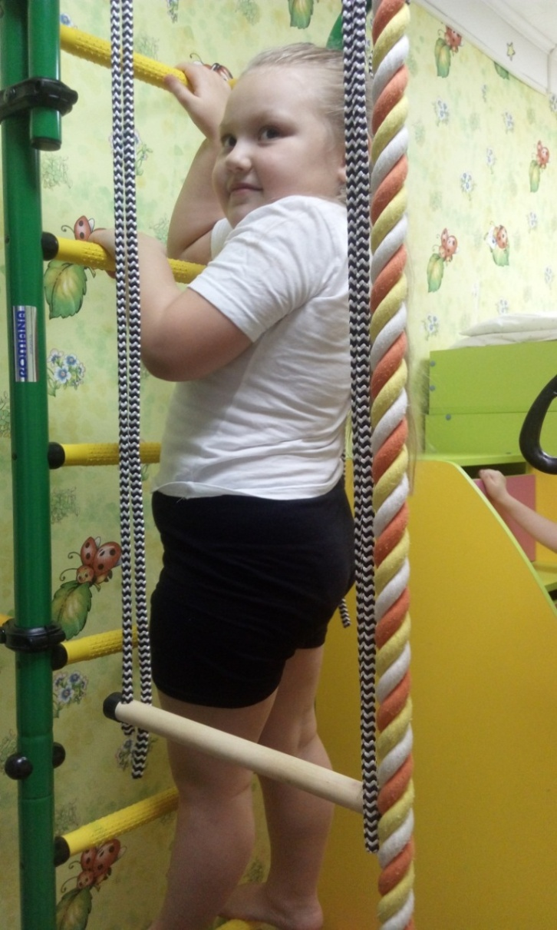
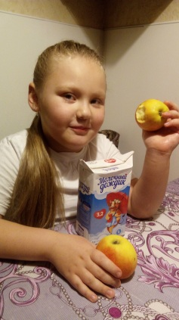
2. НАСКОЛЬКО ОНИ КРЕПКИЕ И КАК ИХ УКРЕПЛЯТЬ?

Slide 6
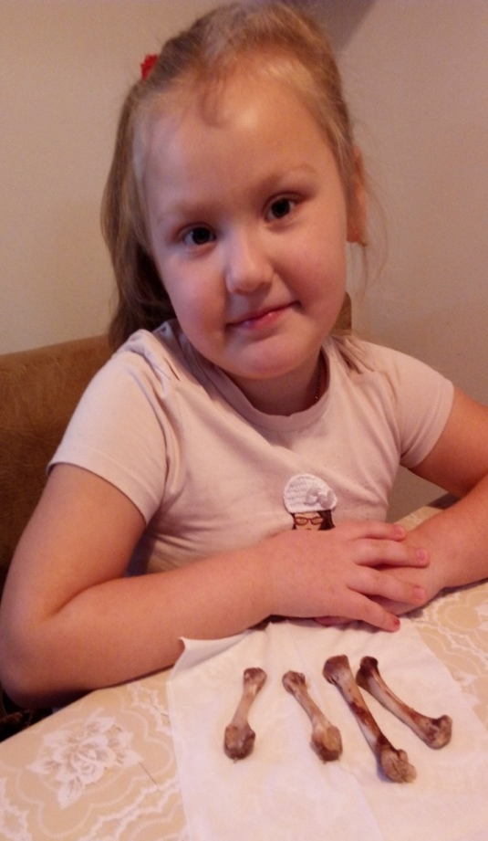
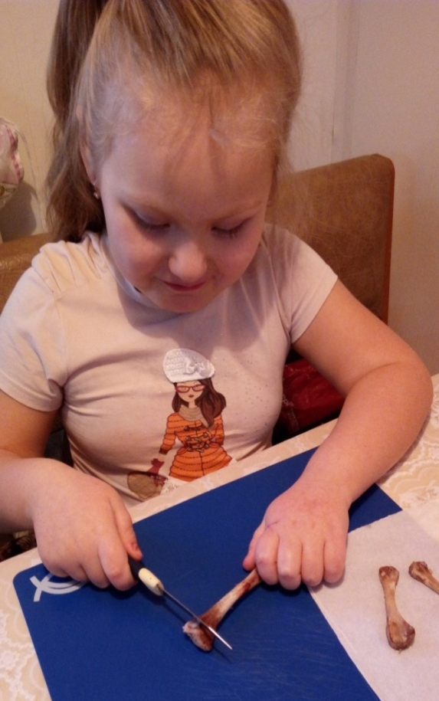
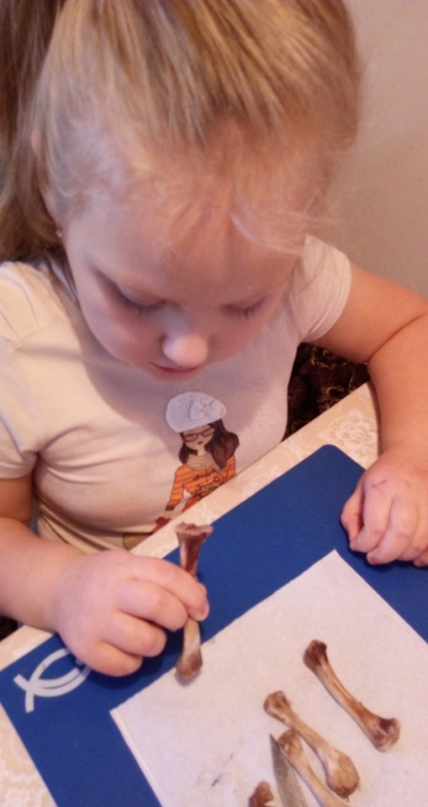
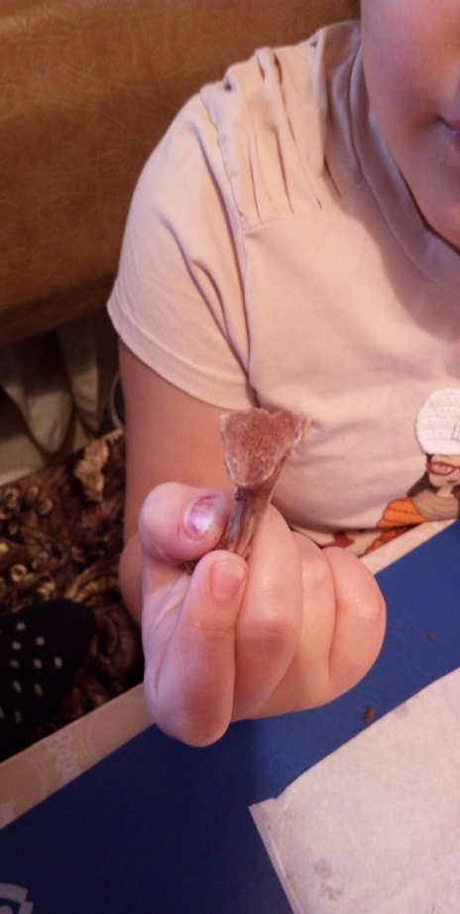
3. Из чего же состоит кость?
1. Я взяла куриные косточки
2. Разрезала кусочек
3. И вот что я увидела…

Slide 7
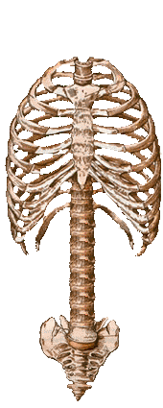
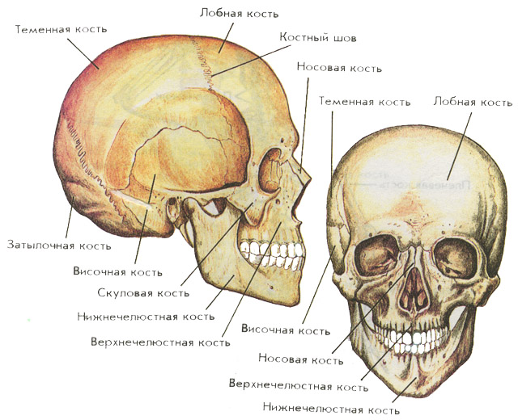
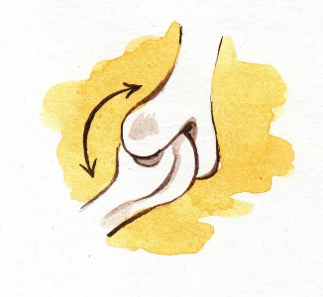
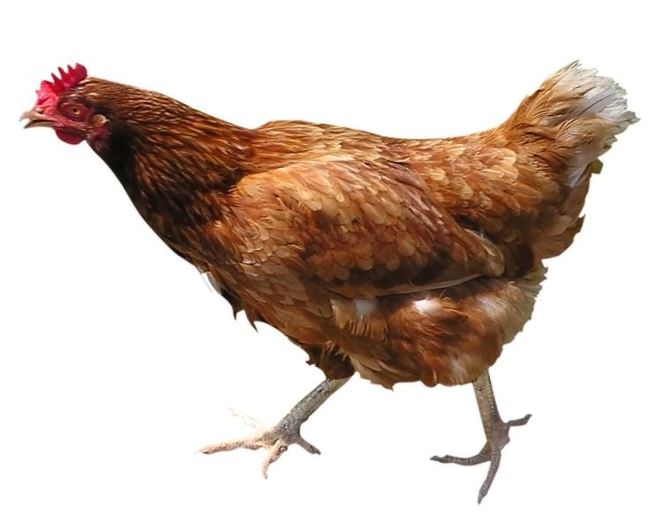
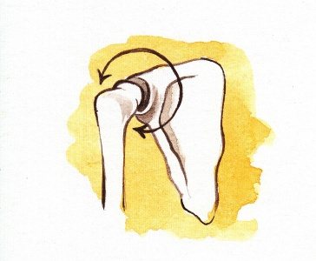
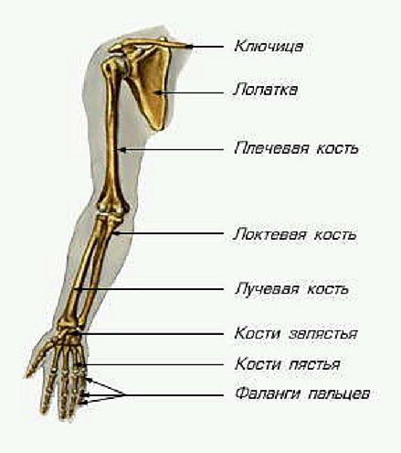
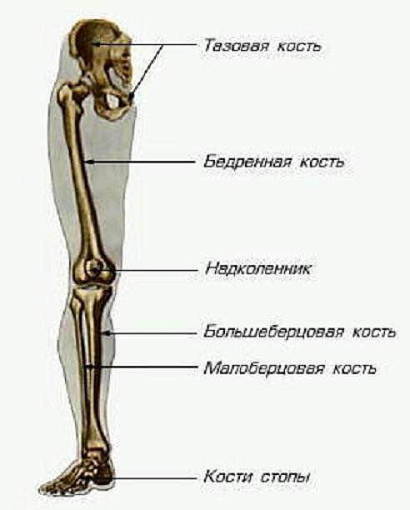
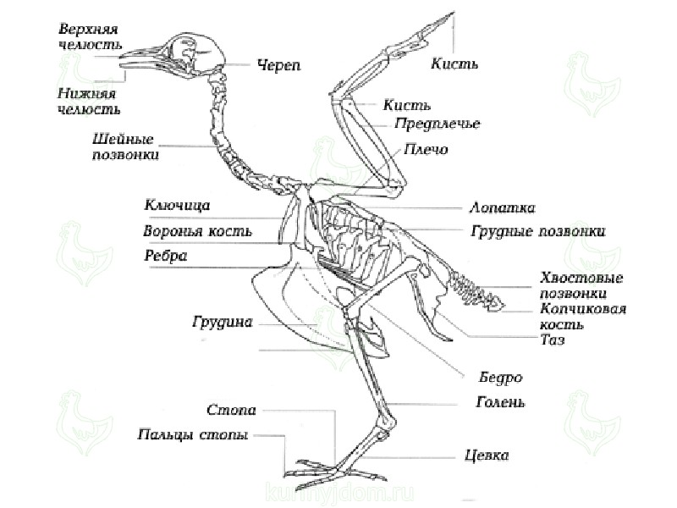

Slide 8
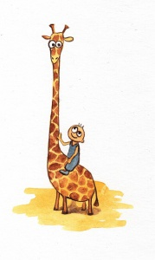
5. ИНТЕРЕСНЫЕ ФАКТЫ
У ЛЮДЕЙ И ЖИРАФОВ ОДИНАКОВОЕ КОЛИЧЕСТВО КОСТЕЙ В ШЕЕ.
ЕСЛИ КОСТИ НЕ БУДУТ РАБОТАТЬ И ДВИГАТЬСЯ, ОНИ МОГУТ
ПЕРЕСТАТЬ РАСТИ. ТАК В ДРЕВНЕМ КИТАЕ МАЛЕНЬКИМ ДЕВОЧКАМ
ИНОГДА ТУГО БИНТОВАЛИ СТОПЫ НОГ. В РЕЗУЛЬТАТЕ КОСТИ
СТОПЫ ПЕРЕСТАВАЛИ РАСТИ, А МАЛЕНЬКАЯ НОЖКА ДЕВУШКИ СЧИ-
ТАЛАСЬ В ТО ВРЕМЯ ПРИЗНАКОМ КРАСОТЫ.
СТРЕМЯ –ЭТО САМАЯ МАЛЕНЬКАЯ КОСТОЧКА ЧЕЛОВЕКА, ЕЁ ДЛИНА 3 ММ-НАХОДИТСЯ В СРЕДНЕМ УХЕ. А САМАЯ ДЛИННАЯ КОСТЬ ЭТО БЕДРЕННАЯ КОСТЬ.
КАЖДЫЕ 7 ЛЕТ КЛЕТКИ НАШИХ КОСТЕЙ ОБНОВЛЯЮТСЯ.

Slide 9
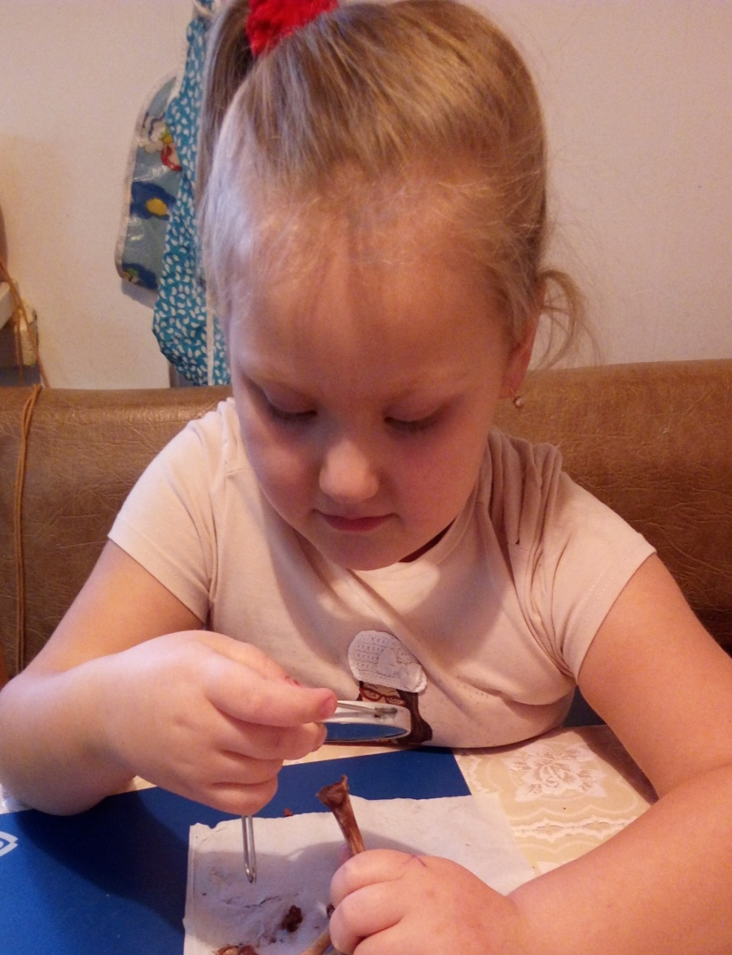
вывод исследования
Снаружи кости твердые и прочные, а внутри похожи на жесткую губку. Свобод-ное место в них заполнено жидкостью (костным мозгом - Это очень важный орган, он постоянно вырабатывает новые клетки крови). Конечно, кости человека намного прочнее. Ведь кости птиц легче, для того чтобы они могли летать. теперь я и мои друзья знаем много о скелете и как укреплять свои кости, что-бы быть здоровым!
В будущем я хочу И ДАЛЬШЕ ИЗУЧАТЬ ОР-ГАНИЗМ ЧЕЛОВЕКА И ФАКТОРЫ ВЛИЯЮЩИЕ НА ЕГО ЗДОРОВЬЕ, и эта презентация для меня ПЕРВЫЙ шаг в науку.

